Slide 1

第四章
快速傅里叶变换
（FFT）

Slide 2
主要内容
DIT-FFT算法
DIF-FFT算法
IFFT算法
Chirp-FFT算法
线性卷积的FFT算法

Slide 3
§4.1 引言
FFT: Fast Fourier Transform
1965年，Cooley-Turky 发表文章《机器计算傅里叶级数的一种算法》，提出FFT算法，解决DFT运算量太大，在实际使用中受限制的问题。
FFT的应用。频谱分析、滤波器实现、实时信号处理等。
DSP芯片实现。TI公司的TMS 320c30，10MHz时钟，基2-FFT1024点FFT时间15ms。

Slide 4
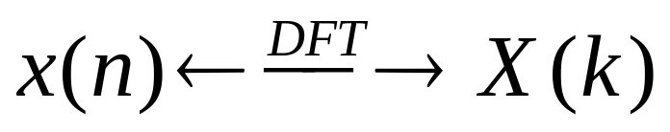
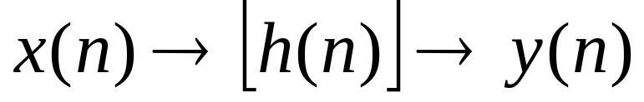
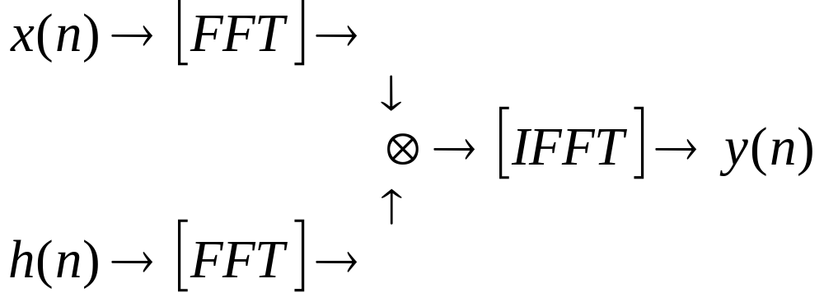
典型应用：信号频谱计算、系统分析等
频谱分析与功率谱计算
系统分析

Slide 5
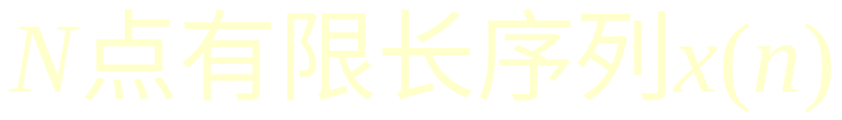
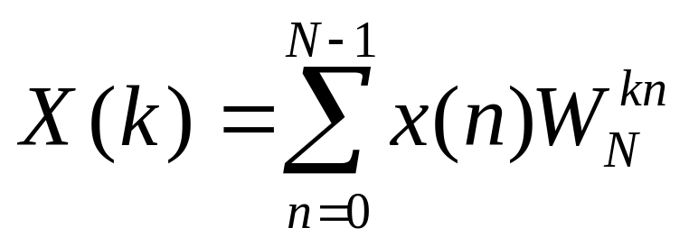
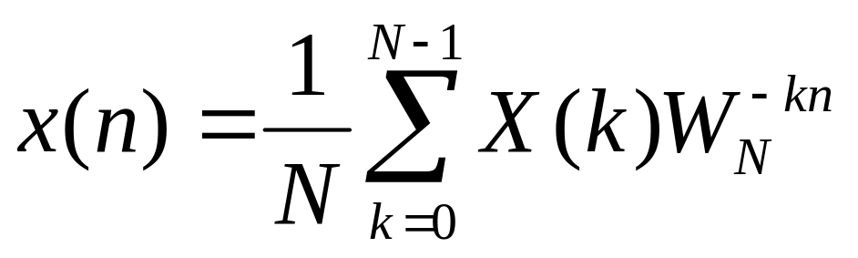
§4.2 直接计算DFT的问题及改进途径
1、 DFT与IDFT

Slide 6
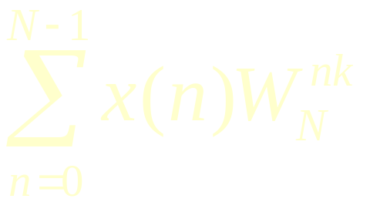
2、DFT与IDFT运算特点
 | 复数乘法 | 复数加法
一个X(k) | N | N – 1
N个X(k) (N点DFT) | N ² | N (N – 1)
 | 实数乘法 | 实数加法
一次复乘 | 4 | 2
一次复加 |  | 2
一个X (k) | 4N | 2N+2 (N – 1)=2 (2N – 1)
N个X (k) (N点DFT) | 4N ² | 2N (2N – 1)
同理：IDFT运算量与DFT相同。

Slide 7
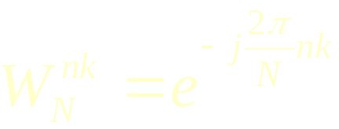
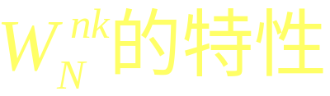
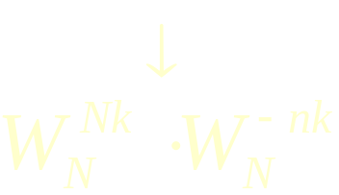
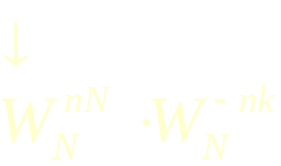
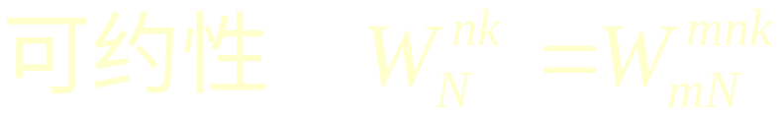
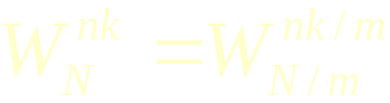
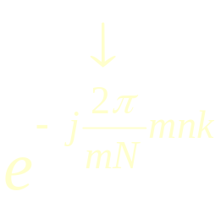
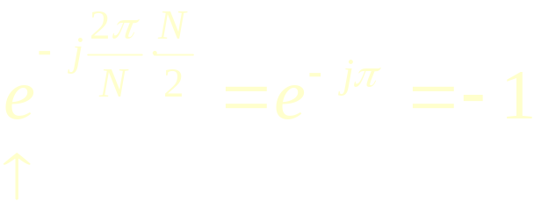
3、降低DFT运算量的考虑

Slide 8
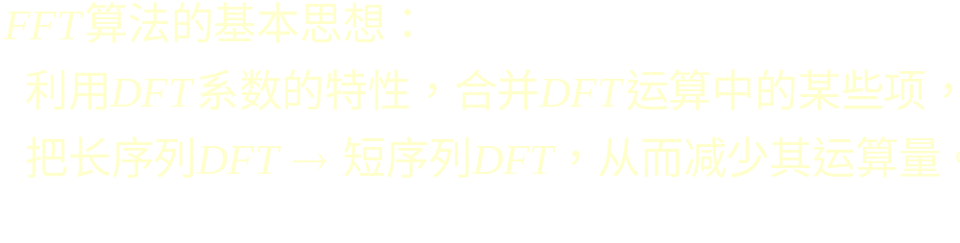
FFT算法分类:
时间抽选法
DIT: Decimation-In-Time
频率抽选法
DIF: Decimation-In-Frequency

Slide 9
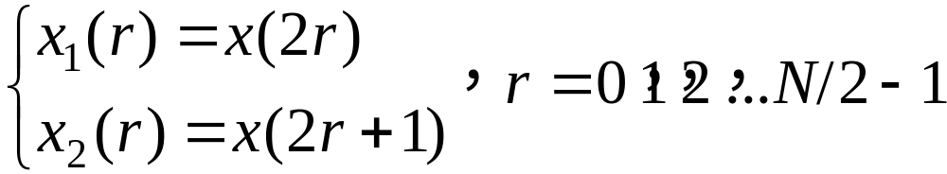
§4.3 按时间抽取（DIT）的FFT算法
（Decimation In Time）
1、算法原理
设序列点数 N = 2^{L}，L 为整数。
若不满足，则补零
N为2的整数幂的FFT算法称基-2FFT算法。
将序列x(n)按n的奇偶分成两组：

Slide 10
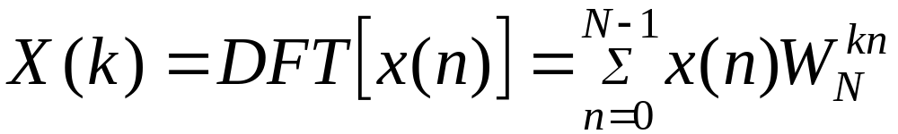
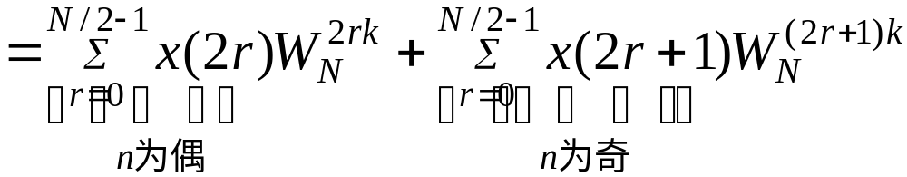
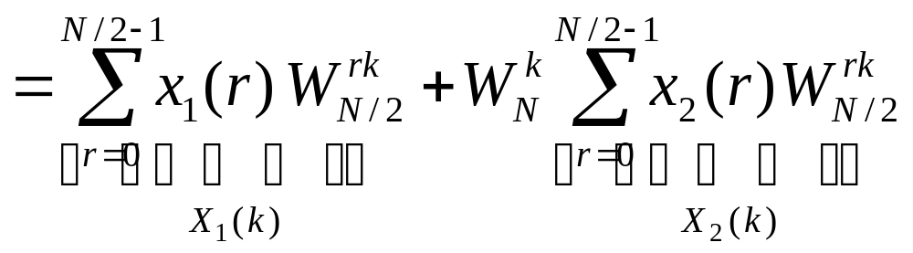
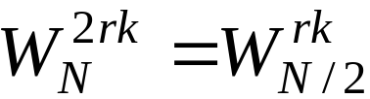

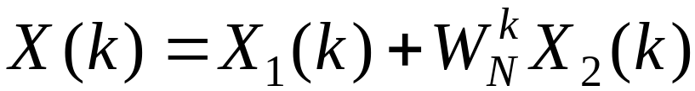
将N点DFT定义式分解为两个长度为N/2的DFT
（这一步利用： ）
记： ………（1）

Slide 11
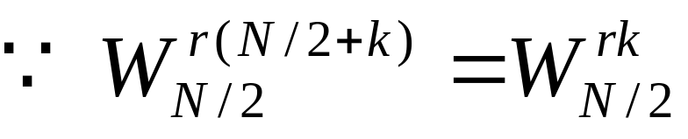
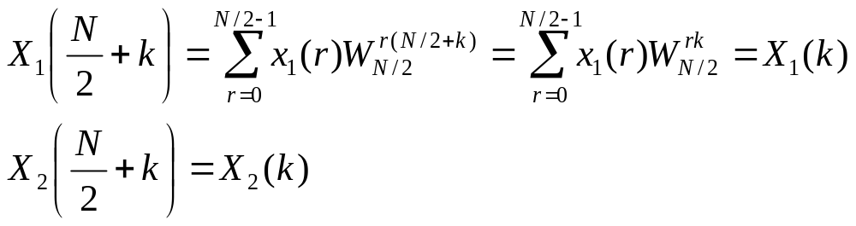
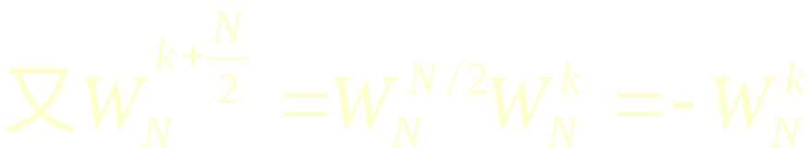
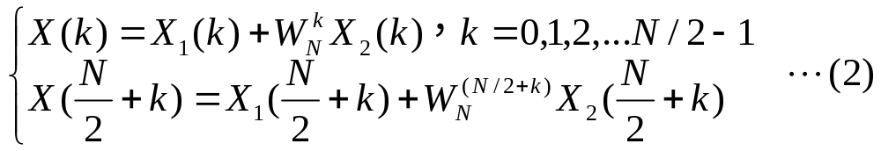
再利用周期性求X(k)的后半部分

Slide 12
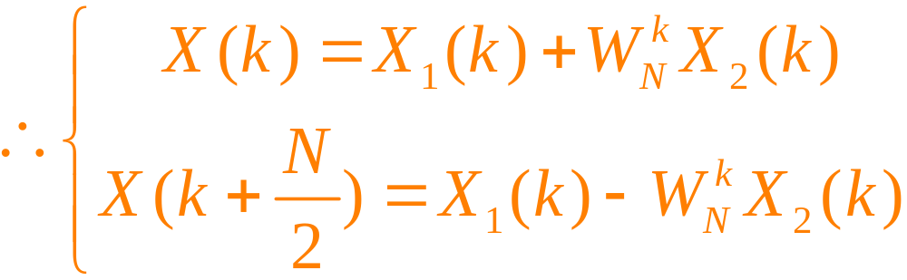


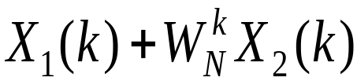


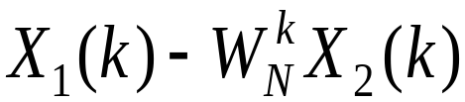
将上式表达的运算用一个专用“蝶形”信流图表示。
注：a. 上支路为加法，下支路为减法；
b. 乘法运算的支路标箭头和系数。

Slide 13
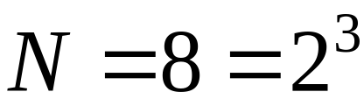



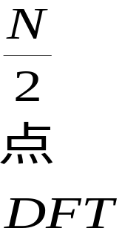

























用“蝶形结”表示上面运算的分解：

Slide 14
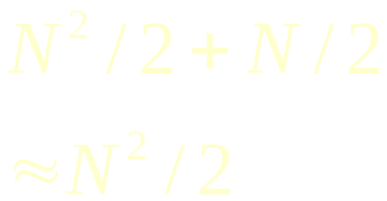
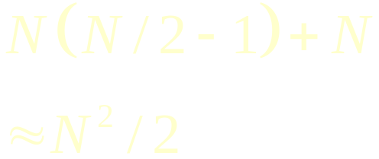
分解后的运算量：
 | 复数乘法 | 复数加法
一个N/2点DFT | (N/2)² | N/2 (N/2 –1)
两个N/2点DFT | N²/2 | N (N/2 –1)
一个蝶形 | 1 | 2
N/2个蝶形 | N/2 | N
总计
运算量减少了近一半

Slide 15


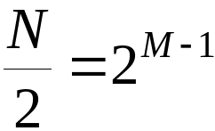

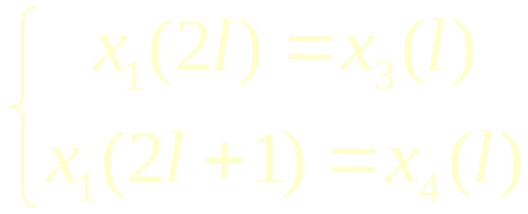

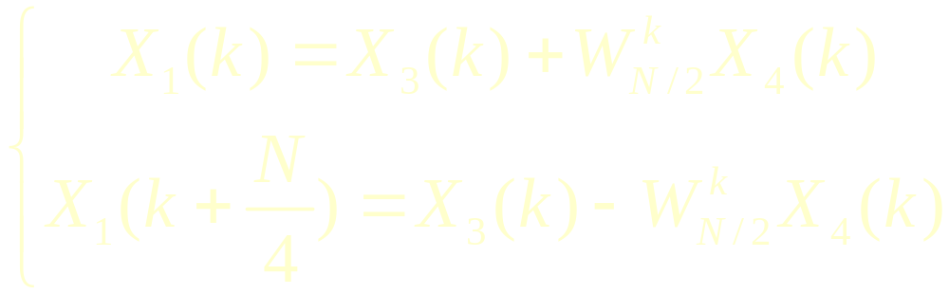
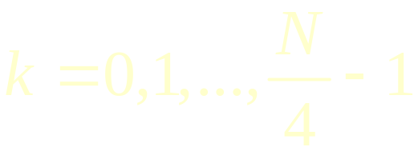
进一步分解
由于 ， 仍为偶数，因此，两个 点
DFT又可同样进一步分解为4个 点的DFT。

Slide 16




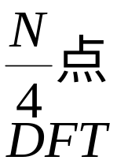












“蝶形”信流图表示

Slide 17
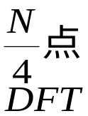















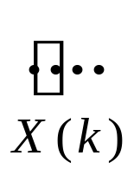
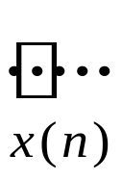

N点DFT分解为四个N/4点的DFT

Slide 18
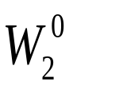
类似进一步分解
类似的分解一直继续下去，直到分解为最后的两类蝶形运算为止(2点DFT).
如上述N=8=2³，N/4=2点中：
X₃(0)
X₃(1)
x(0)
1点DFT
x(4)
1点DFT

Slide 19
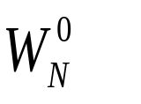
进一步简化为蝶形流图：
X₃(0)
X₃(1)
x(0)
x(4)
因此8点FFT时间抽取方法的信流图如下——

Slide 20
















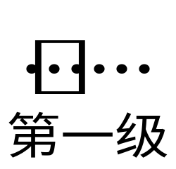
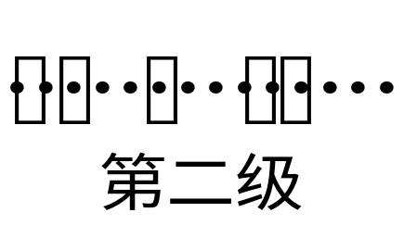
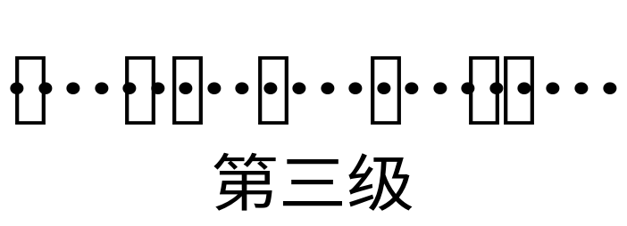










Slide 21
FFT运算量与运算特点
1． N=2^{L}时，共有L=log₂N级运算；每一级有N/2个蝶形结。
2．每一级有N个数据(中间数据），且每级只用到本级的转入中间数据，适合于迭代运算。
3．计算量：
每级N/2次复乘法，N次复加。（每蝶形只乘一次，加减各一次）。共有L*N/2=N/2log₂N 次复乘法；复加法L*N=Nlog₂N 次。与直接DFT定义式运算量相比(倍数) N²/(Nlog₂N) 。当 N大时，此倍数很大。

Slide 22
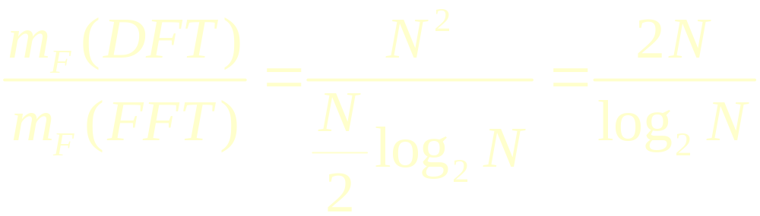
比较DFT
参考P150 表4-1 图4-6
可以直观看出，当点数N越大时，FFT的优点更突出。

Slide 23
按时间抽取FFT蝶形运算特点
1、关于FFT运算的混序与顺序处理（位倒序处理）
由于输入序列按时间序位的奇偶抽取，故输入序列是混序的，为此需要先进行混序处理。
混序规律： x(n)按n位置进行码位（二进制）倒置规律输入，而非自然排序，即得到混序排列。所以称为位倒序处理。
位倒序实现：
（1）DSP实现采用位倒序寻址
（2）通用计算机实现可以有两个方法：一是严格按照位倒序含义进行；二是倒进位的加N/2。

Slide 24
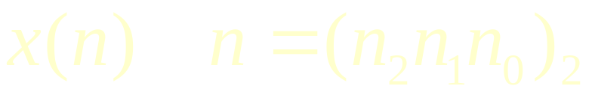
倒位序
倒位序 |  | 自然序
000 | 0 | 0 | 000
100 | 4 | 1 | 001
010 | 2 | 2 | 010
110 | 6 | 3 | 011
001 | 1 | 4 | 100
101 | 5 | 5 | 101
011 | 3 | 6 | 110
111 | 7 | 7 | 111

Slide 25
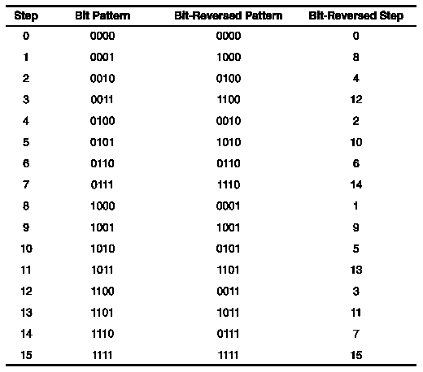

Slide 26
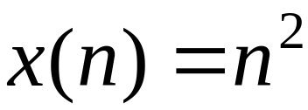








例 计算 ， 。计算 点FFT。用时间抽取输入倒序算法，问倒序前寄存器的数 和倒序后 的数据值？
解：倒序前
倒序
倒序为
倒序后

Slide 27



DIT FFT中最主要的蝶形运算实现
（1）参与蝶形运算的两类结点（信号）间“距离”（码地址）与其所处的第几级蝶形有关；第m级的“结距离”为
(即原位计算迭代）
（2）每级迭形结构为

Slide 28



（3） 的确定：
第m级的r取值：
蝶形运算两节点的第一个节点为k值，表示成L位二进制数，左移L – m位，把右边空出的位置补零，结果为r的二进制数。

Slide 29
DIT算法的其他形式流图
输入倒位序输出自然序
输入自然序输出倒位序
输入输出均自然序
相同几何形状
  输入倒位序输出自然序
  输入自然序输出倒位序
参考P154-155

Slide 30

时间抽取、 输入自然顺序、 输出倒位序的FFT流图

Slide 31

例 用FFT算法处理一幅N×N点的二维图像，如用每秒可做10万次复数乘法的计算机，当N=1024时，问需要多少时间（不考虑加法运算时间）？
解 当N=1024点时，FFT算法处理一幅二维图像所需复数乘法约为 次，仅为直接计算DFT所需时间的10万分之一。 即原需要3000小时，现在只需要2 分钟。

Slide 32
§4.4 按频率抽取（DIF）的FFT算法
（Decimation In Frequency)
一、算法原理
与DIT-FFT算法类似分解，但是抽取的是X(k)。即分解X(k)成奇数与偶数序号的两个序列。
设： N = 2^{L}，L 为整数。将X(k)按k的奇偶分组前，先将输入x(n)按n的顺序分成前后两半：

Slide 33







Slide 34



按k的奇偶将X(k)分成两部分：
下面讨论
显然：

Slide 35




令：
用蝶型结构图表示为：

Slide 36




x₁(0)
x(0)
N/2点
DFT
X₁(0)=X(0)
x₁(1)
X₁(1)=X(2)
x(1)
x₁(2)
X₁(2)=X(4)
x(2)
x₁(3)
X₁(3)=X(6)
x(3)
x₂(0)
x(4)
N/2点
DFT
X₂(0)=X(1)
-1
x₂(1)
X₂(1)=X(3)
x(5)
-1
x₂(2)
X₂(2)=X(5)
x(6)
-1
x₂(3)
X₂(3)=X(7)
x(7)
-1

Slide 37




N/2仍为偶数，进一步分解：N/2 → N/4

Slide 38


x₃(0)
N/4点
DFT
x₁(0)
X₃(0)=X₁(0)=X(0)
x₃(1)
X₃(1)=X₁(2)=X(4)
x₁(1)
x₄(0)
N/4点
DFT
x₁(2)
X₄(0)=X₁(1)=X(2)
-1
x₄(1)
x₁(3)
X₄(1)=X₁(3)=X(6)
-1
按照以上思路继续分解，即一个N/2的DFT分解成两个N/4点DFT，直到只计算2点的DFT，这就是DIF-FFT算法。

Slide 39
2个1点的DFT蝶形流图
1点DFT
X(0)
X(4)
x₃(0)
x₃(1)
1点DFT
进一步简化为蝶形流图：
X(0)
X(4)
x₃(0)
x₃(1)

Slide 40
















Slide 41






二、按频率抽取FFT蝶形运算特点
1）原位计算
L级蝶形运算，每级N/2个蝶形，每个蝶形结构：
m表示第m级迭代，k，j表示数据所在的行数
-1

Slide 42

2）蝶形运算
对N=2^{L}点FFT，输入自然序，输出倒位序，
两节点距离：2^{L-m}=N / 2^{m}
第m级运算：

Slide 43



蝶形运算两节点的第一个节点为k值，表示成L位二进制数，左移m-1位，把右边空出的位置补零，结果为r的二进制数。
存储单元
输入序列x(n) : N个存储单元
系数 ：N / 2个存储单元

Slide 44


三、DIT与DIF的异同
基本蝶形不同
  DIT: 先复乘后加减
  DIF: 先减后复乘
运算量相同
都可原位运算
DIT和DIF的基本蝶形互为转置

Slide 45





二、实现算法——直接使用FFT程序的算法
直接调用FFT子程序计算IFFT的方法：
共轭
FFT
共轭
乘1/ N

Slide 46

§4.6 线性调频Z变换（Chirp-Z变换）算法
（FFT应用二）
单位圆与非单位圆采样
（a） 沿单位圆采样; (b) 沿AB弧采样

Slide 47


z_{k}=AW^{-k}, k=0, 1, …, M-1
螺线采样

Slide 48


Chirp-Z变换的线性系统表示
由于系统的单位脉冲响应 可以想象为频率随时间(n)呈线性增长的复指数序列。在雷达系统中,这种信号称为线性调频信号（Chirp Signal），因此，这里的变换称为线性调频Z变换。

Slide 49




§4.7 线性卷积的FFT算法
（FFT应用三）
一、基本算法思路
若L点x(n)，M点h(n)，
则直接计算其线性卷积y(n)
需运算量：
若系统满足线性相位，即：
则需运算量：

Slide 50










FFT法：以圆周卷积代替线性卷积
N
总运算量： 次乘法

Slide 51









比较直接计算和FFT法计算的运算量
讨论：
1）当
2）当

Slide 52





1、重叠相加法
x(n)长度很长时，将x(n)分为L长的若干小的片段，L与M可比拟。
则：
输出：

Slide 53





其中：
可以用圆周卷积计算：
N
选 ，上面圆周卷积可用FFT计算。
由于y_{i}(n)长度为N，而x_{i}(n)长度L ，必有M-1
点重叠， y_{i}(n)应相加才能构成最后y(n)的。

Slide 54

重叠相加法图形

Slide 55


Slide 56

和上面的讨论一样， 用FFT法实现重叠相加法的步骤如下:
① 计算N点FFT， H(k)=DFT［h(n)］；
② 计算N点FFT，X_{i}(k)=DFT［x_{i}(n)］；
③ 相乘，Y_{i}(k)=X_{i}(k)H(k)；
④ 计算N点IFFT，y_{i}(n)=IDFT［Y_{i}(k)］；
⑤ 将各段y_{i}(n)（包括重叠部分）相加。
重叠相加的名称是由于各输出段的重叠部分相加而得名的。

Slide 57
例 已知序列x[n]=n+2,0≤n≤12, h[n]={1,2,1}试利用重叠相加法计算线性卷积, 取L=5 。
解: 重叠相加法
x₁[n]={2, 3, 4, 5, 6}
x₂[n]={7, 8, 9, 10, 11}
x₃[n]={12,13, 14}
y₁[n]={2, 7, 12, 16, 20, 17, 6}
y₂[n]={ 7, 22, 32, 36, 40, 32, 11}
y₃[n]={12, 37, 52, 41, 14}
y[n]={2, 7, 12, 16, 20, 24, 28, 32, 36, 40, 44, 48, 52, 41, 14}

Slide 58
2、重叠保存法
此方法与上述方法稍有不同。
先将x(n)分段，每段L=N-M+1个点，这是相同的。
不同之处是，序列中补零处不补零，而在每一段的前边补上前一段保留下来的（M-1）个输入序列值， 组成L+M-1点序列x_{i}(n) 。
如果L+M-1<2^{m}， 则可在每段序列末端补零值点，补到长度为2^{m}，这时如果用DFT实现h(n)和x_{i}(n)圆周卷积，则其每段圆周卷积结果的前（M-1）个点的值不等于线性卷积值，必须舍去。

Slide 59

重叠保留法示意图

Slide 60

重叠保留法示意图

Slide 61
例 已知序列x[n]=n+2,0≤n≤12, h[n]={1,2,1}试利用重叠保留法计算线性卷积, 取L=5 。
解: 重叠保留法
x₁[k]={0, 0, 2, 3, 4}
x₂[k]={3, 4, 5, 6 ,7}
x₃[k]={6 ,7 , 8, 9, 10}
x₄[k]={9, 10 , 11, 12,13}
x₅[k]={12,13, 14, 0, 0}
y₁[k]= x₁[k]⊗h[k]= {11, 4, 2, 7, 12}
y₂[k]= x₂[k]⊗h[k]= {23, 17, 16, 20, 24}
y₃[k]= x₃[k]⊗h[k]= {35, 29, 28, 32, 36}
y₄[k]= x₄[k]⊗h[k]= {47, 41, 40, 44, 48}
y₅[k]= x₅[k]⊗h[k]= {12, 37, 52, 41, 14}
y[k]={2, 7, 12, 16, 20, 24, 28, 32, 36, 40, 44, 48, 52, 41, 14}

Slide 62

FFT应用举例
语音信号消噪过程
信号淹没在啸叫噪声中； (b) 信号与噪声的功率谱；
(c) 去噪后的功率谱； (d) 重构原语音信号

